Slide 1
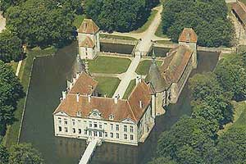
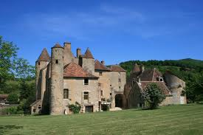
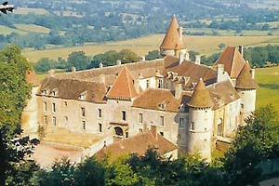
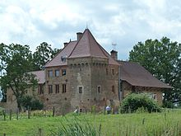
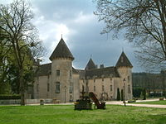
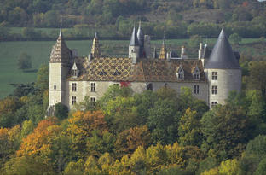
Les Châteaux
de
Bourgogne

Slide 2
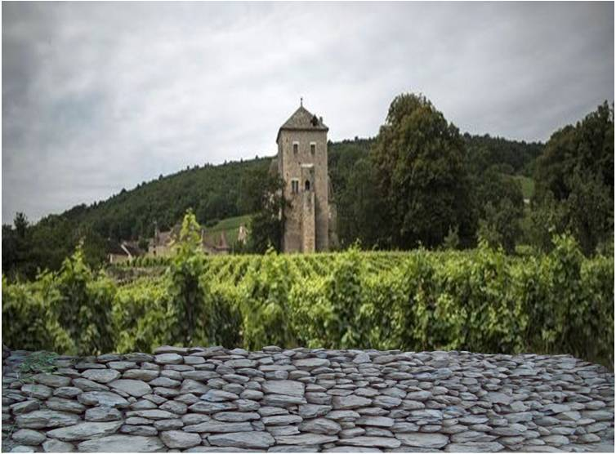
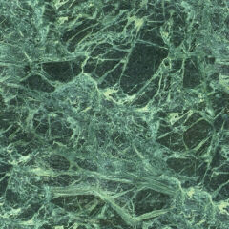
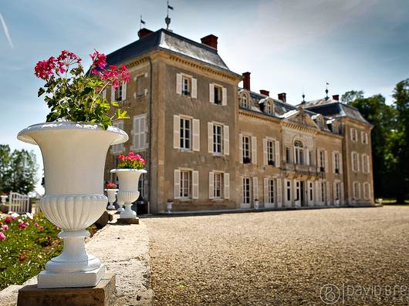
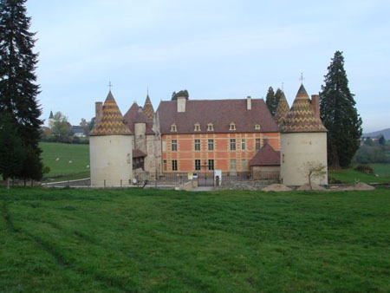
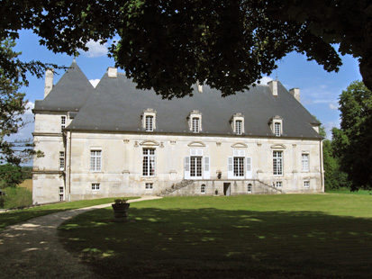
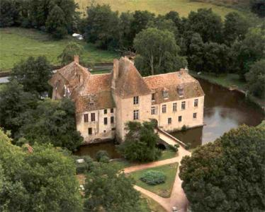
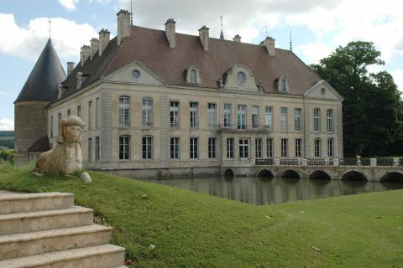
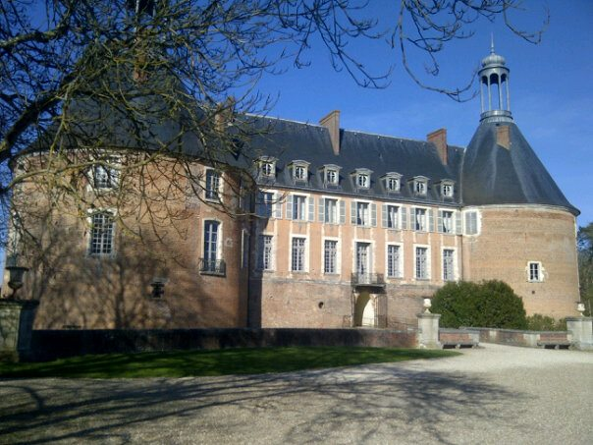
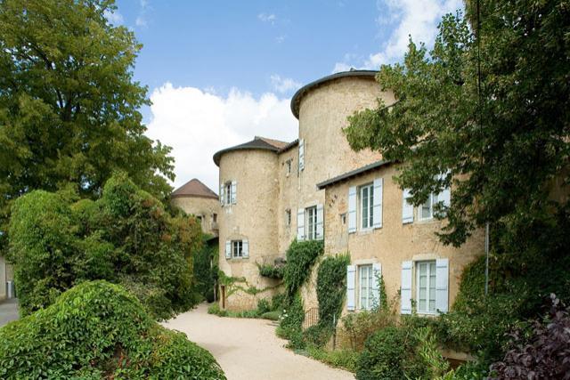
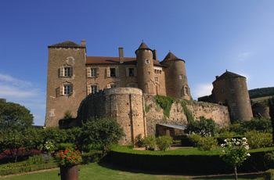
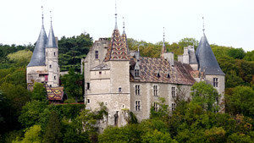
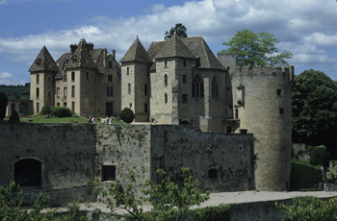
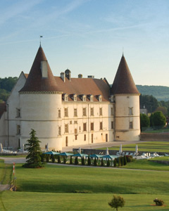
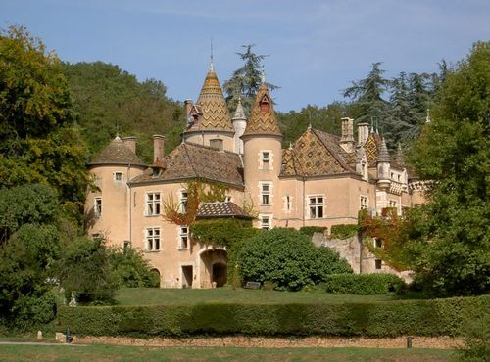
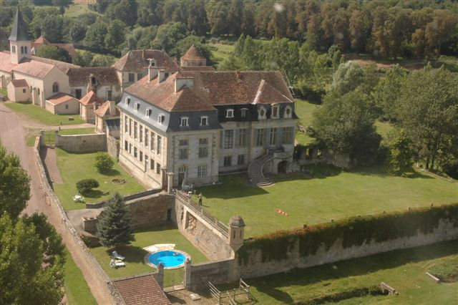
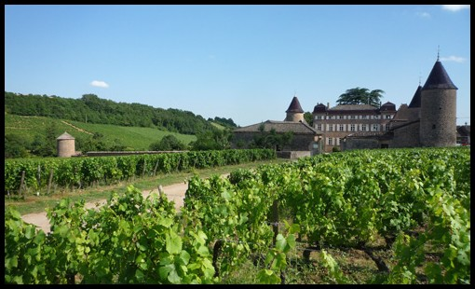
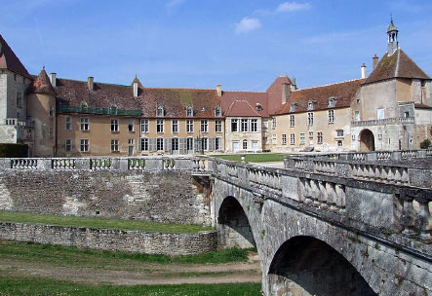
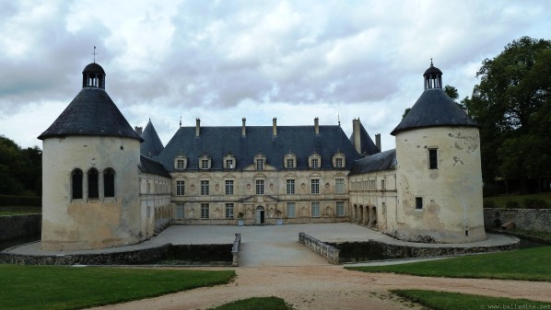
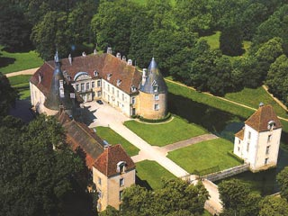
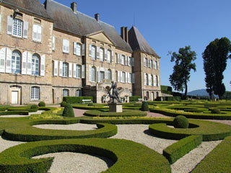
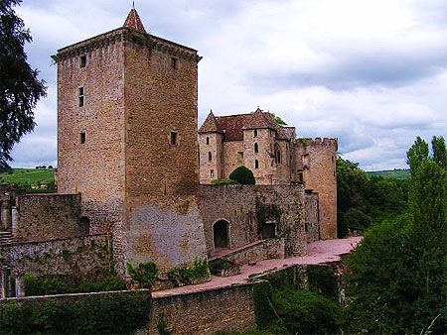
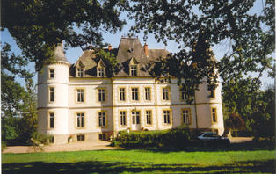
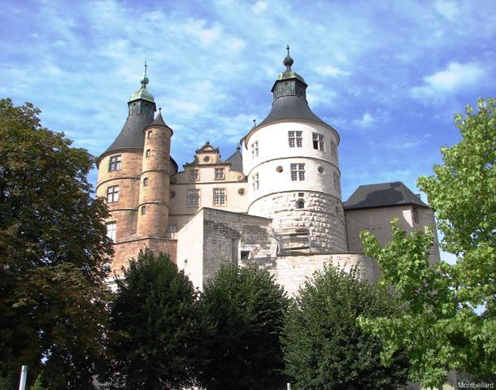
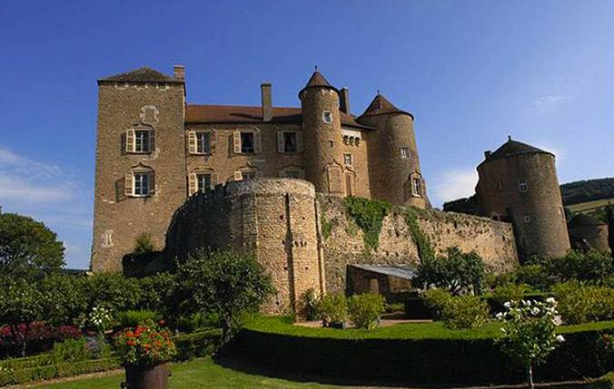
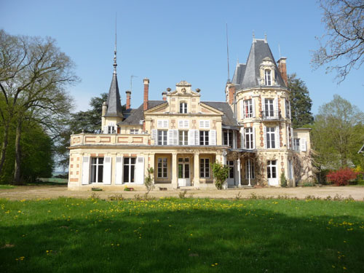
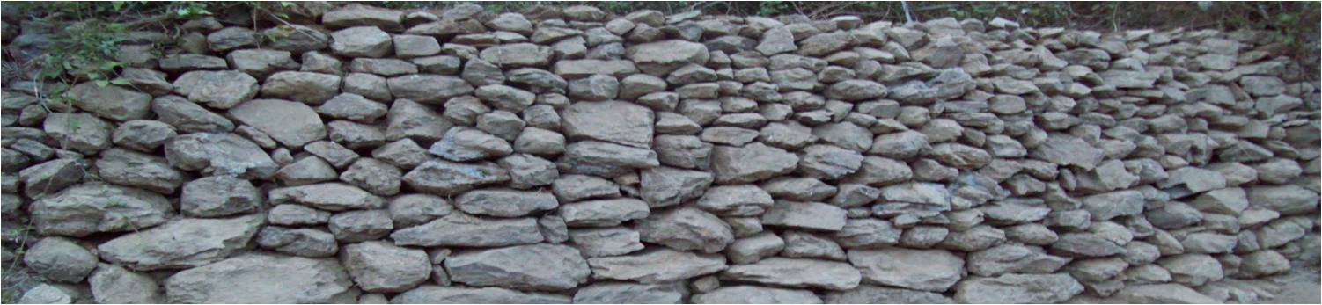
Château de Varenne
Château de Ménessaire
Château de Maulnes
Château de Lantilly
Chateau_de_Commarin
Château de guedelon
Château d’Igé
Château de Berze le Chatel
Château de la Rochepot
Château de Couches
Château de Chailly
Château-de-Burnand
Château de Semur en Auxois
Château de chasselas
Château d’ époisses
Château de Bussy
Château de Beaune
Châteaux De ENH
Château de Bourgogne
_
CHÂTEAU de MELOT
Château de monbeliard
Château de Bourgogne
Château de Bourgogne

Slide 3
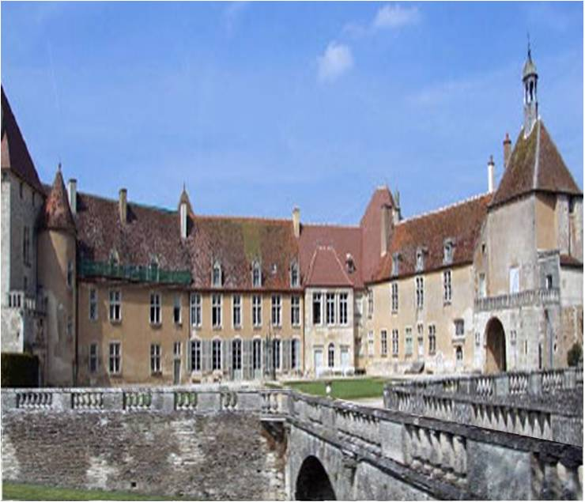
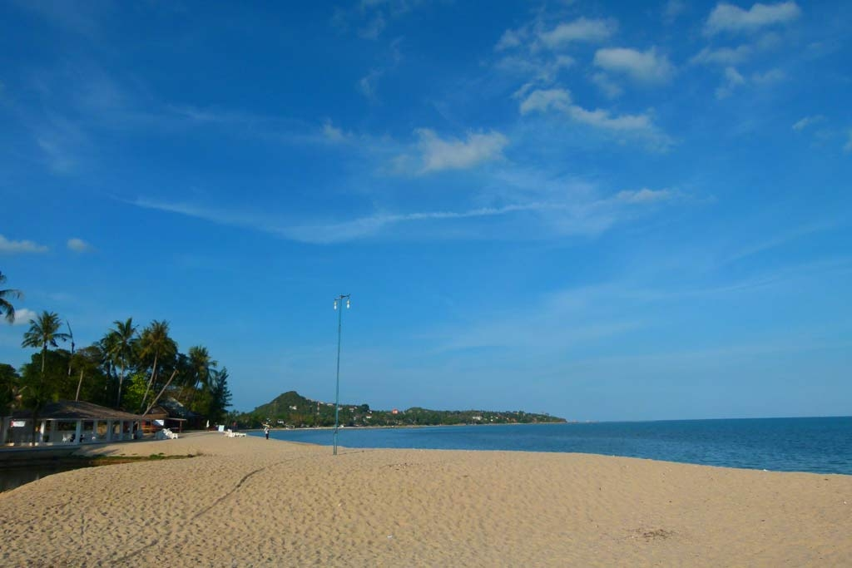
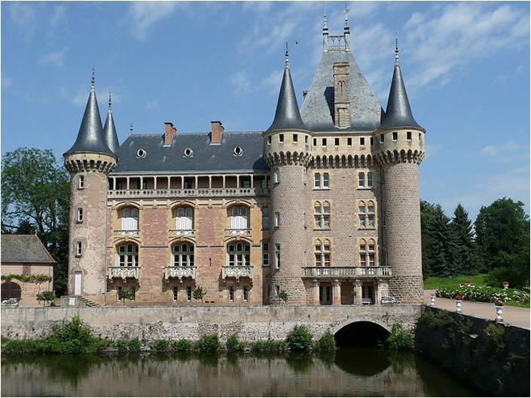
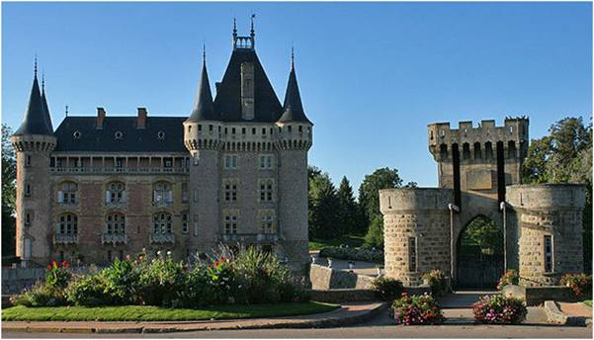
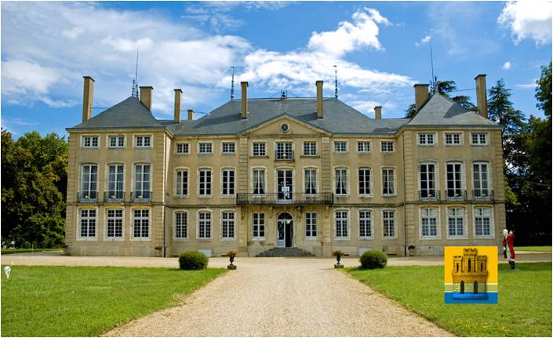
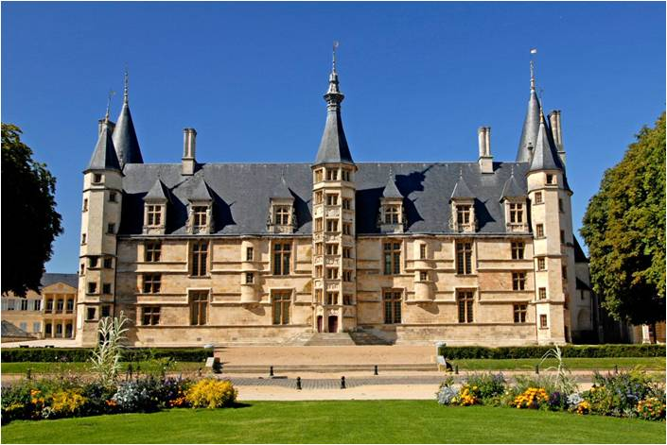
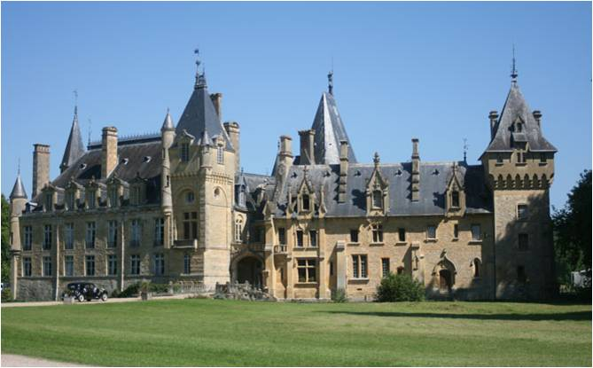
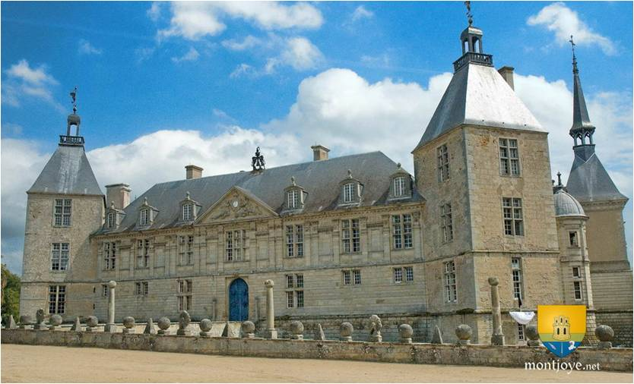
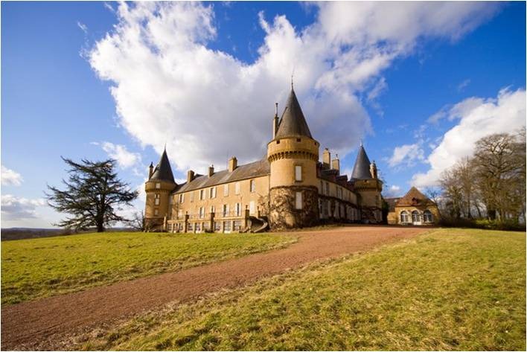
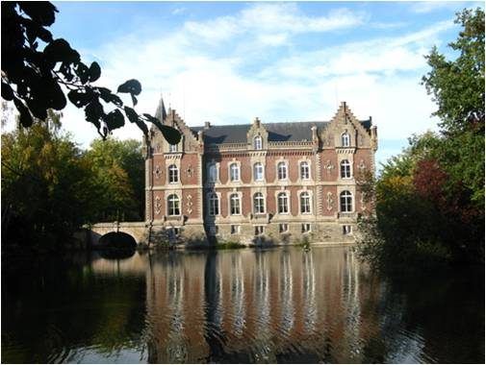
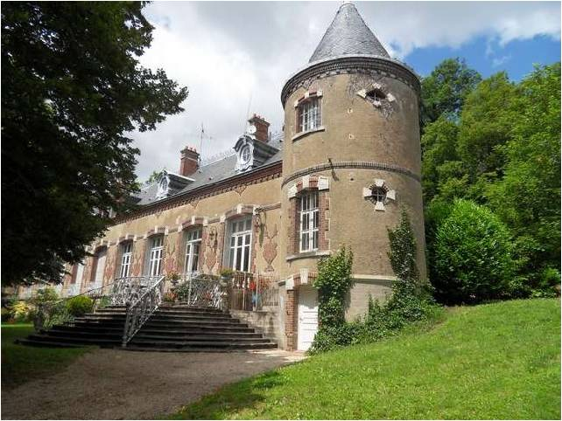
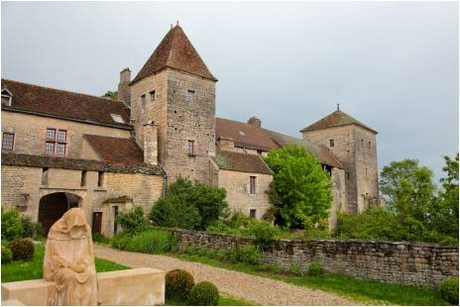
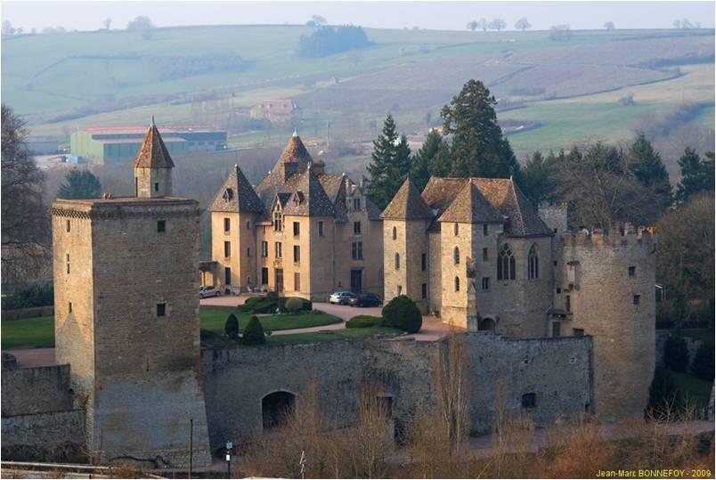
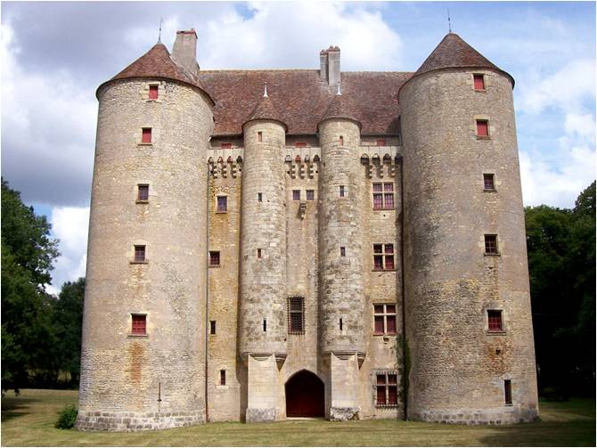
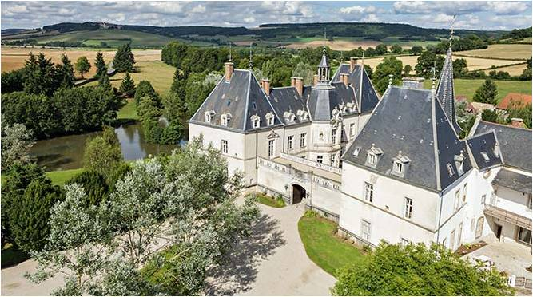
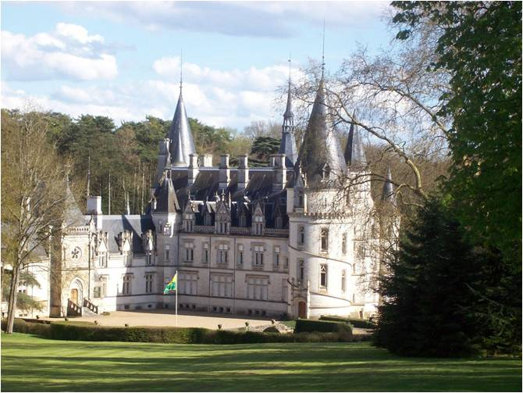
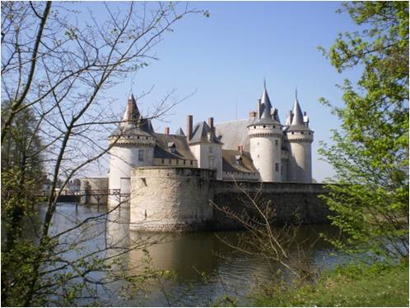
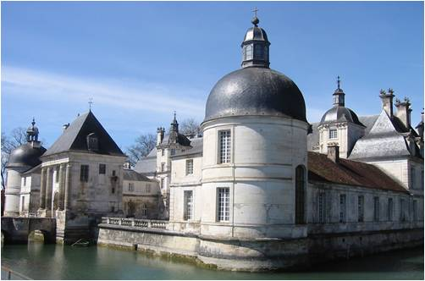








Château de La Clayette
Château de La Clayette
Château de Migny
Château de Nevers
Château de prye
Château de sully
Château de Villemolin
Château de Couche
Château de Marguerite
Château Medieval de Chevenon
Château de Sainte Sabine
Château de pouilly_sur_loire
Château de Sully sur Loire
Château de Tanlay
Chateau-de-Tanlay
Château de Tanlay
Château de mougins
Château_de_Sully
chateau-montalembert
Chateau-de-Chassy
*
Château de Berze le Chatel

Slide 4

























Château de Bourgogne
Château de Lamartine
Château de Bourgogne
Château de Bourgogne
Château de la Clayette
Château de Bazoches
Château de Beaune
Château de Bourgogne
Château d’ ancy le franc
Château de Bussy Rabutin
Château d’ Epoisses
Château de Lantilly
Château de Rochepot
Château de Semur en Auxois
Château de Savigny les Beaune
Château de Burnan
Château Corton Andre
Château d’Ancy le Franc
Château de Lamartine
Château de Couches
Château de Chailly
Château de Burnand

Slide 5





Mireille

Slide 6


Je fais partie des 200 créateurs de PPSMANIA, tous bénévoles.
http://ppsmania.fr
Clic gauche pour arrêter

